Slide 1

Škola: Základní škola a Mateřská škola, Kostelní 560, Svoboda n. Úpou,
okres Trutnov
Autor: Mgr. Hana Klomínská
Datum: duben 2013
Název: VY_12_INOVACE_1.2.1_ ČJ1,2_23
Téma: Obrázková osnova. Domeček.
Ročník: 1. – 2.
Číslo projektu: CZ.1.07/1.4.00/21.3068

Slide 2
Anotace:
Tento pracovní list pomáhá dětem vymyslet děj příběhu podle obrázkové osnovy. Je to známý příběh o zvířátkách (Domku, domečku,…), který může posloužit k dramatizaci či jako námět pro výtvarnou výchovu.
Společně si přečtěte příběh s obrázky. Pamatujte si, co si zvířátka povídala.
Potom si prohlédni obrázky. Dokážete vypravovat příběh? Pod obrázky jsou malé nápovědy.

Slide 3

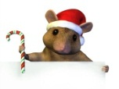
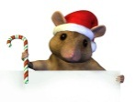

Domku, domečku, kdo tady přebývá?
Na poli stojí . Jde kolem Hryzalka. Ptá se: „ Domku, domečku, kdo tady přebývá?“ Nikdo neodpoví. Myška vleze do domečku a začne tam bydlet.
Přiskáče Kuňkalka a ptá se: „ Domku, domečku, kdo tady přebývá?“ „Já myška Hryzalka. A kdo jsi ty?“. „Já jsem žabka Kuňkalka.“ „Tak budeme bydlet spolu.“ skočí do domečku a začnou bydlet spolu.
Jde okolo Ušáček. Zastaví se a ptá se: „ Domku, domečku, kdo tady přebývá?“ „Já a já a kdo jsi ty?“ „Já jsem zajíček Ušáček.“ „Tak budeme bydlet spolu.“ Zajíček hopne do domečku a začnou tam bydlet tři.
Najednou jde kolem Huňáč. Slyší hlasy a zařve ze všech sil: „Domku, domečku, kdo tady přebývá?“ „Já, já a já . A kdo jsi ty?“ „Já jsem Huňáč.“ „ Tak budeme bydlet spolu.“
Huňáč chce vlézt do domečku, ale nevejde se tam. Vyleze tedy na střechu. Najednou bum a krach a prásk. Domeček se svalil na bok a celý se zbořil. Tak tak stačili vyskákat a a živí a zdraví. Potom začali nosit prkna a klády. Staví si spolu nový pevný domeček.

Slide 4
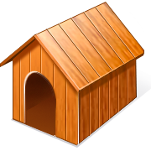
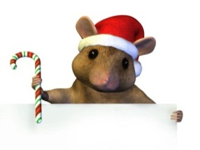
Vypravuj podle obrázků příběh o chaloupce a o zvířátkách. Použij slova z nápovědy. Potom si rozdělte s kamarády role a příběh si zahrajte.
Domeček
myška Hryzalka přiskáče
žabka Kuňkalka ptá se budeme bydlet spolu zajíček Ušáček zastaví se domeček se svalil
medvěd Huňáč jde kolem stačili vyskákat
Namaluj pro zvířátka nový domeček.

Slide 5
Použitý materiál:
www.office.microsoft.com
Volné zpracování na motivy ruské lidové pohádky „Domeček“.

